Slide 1
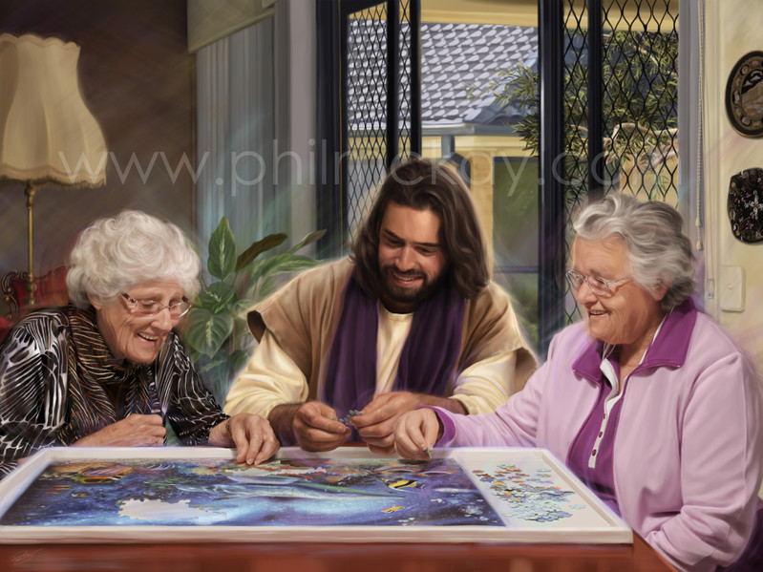
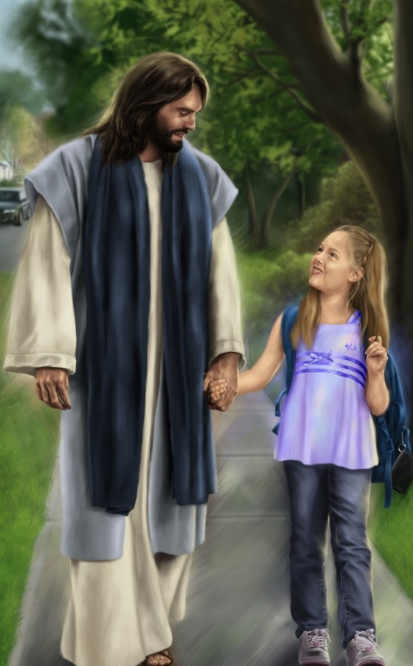
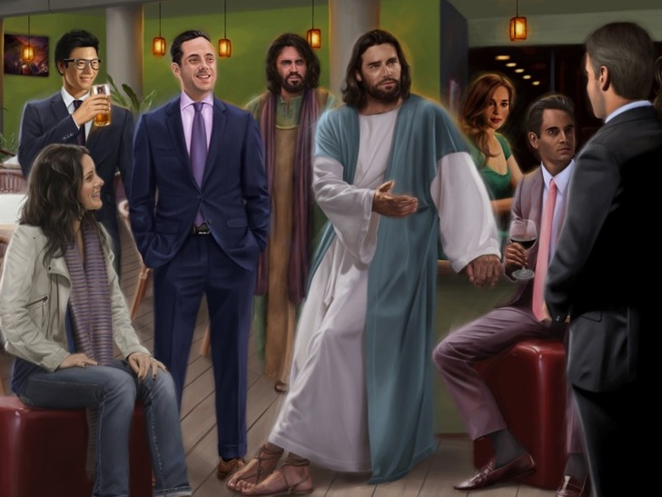
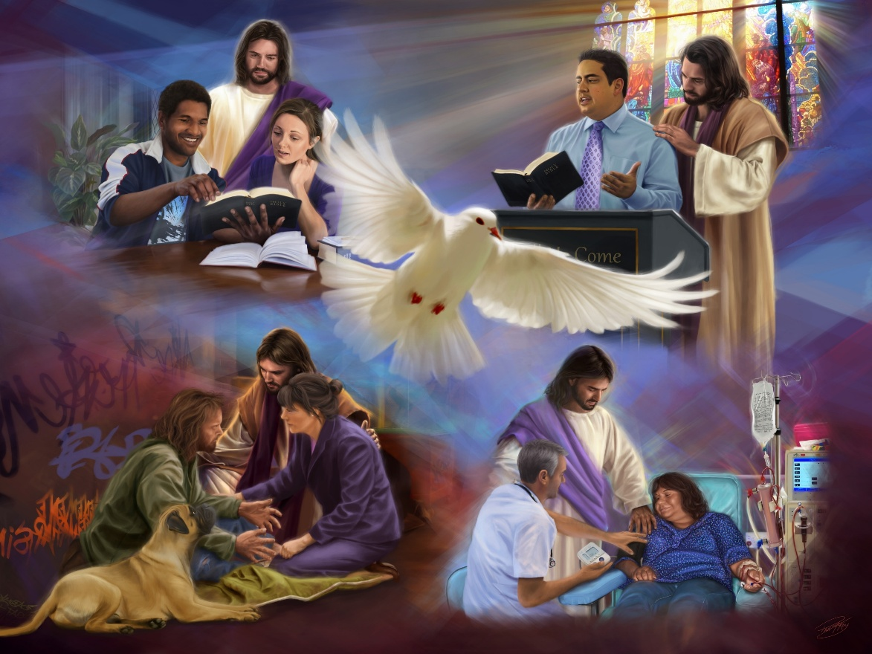
ŽIVOT S KRISTOM
11. Pouka za 14. ožujka 2026.

Slide 2

“Radite sve ovo, a iznad svega, volite jedni druge jer ljubav je to što vas drži zajedno u savršenom jedinstvu."
Kološanima 3,14 SHP

Slide 3

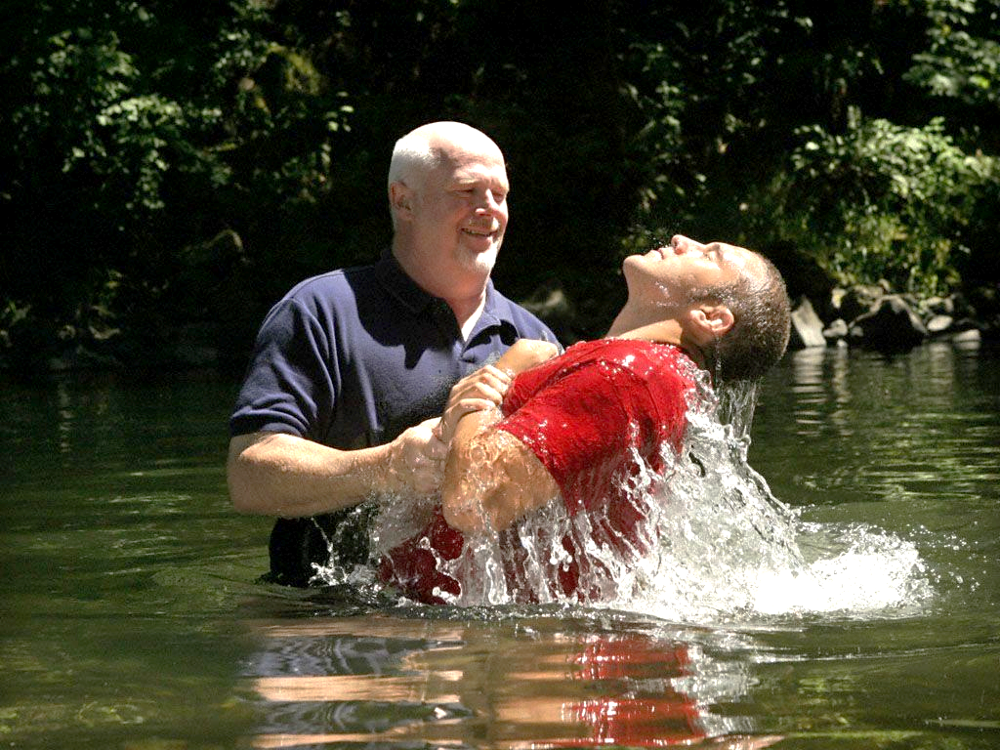








Pokopavanjem u vodi krštenja umiremo našem starom životu grijeha. Kad izađemo iz vode, bivamo uskrsnuti kao nova bića.
Napustili smo naš stari način života i razmišljanja. Od tada smo živjeli drukčije i razmišljali drukčije. Prestajemo biti zemaljski usmjereni i stječemo nebeski mentalitet.
Iz nekog razloga, naš stari način življenja usmjeren je na uskrsnuće. Stoga nas apostol Pavao potiče da usmjerimo pogled na nebesko i okrenemo leđa zemaljskom.
Zemaljski ili nebeski mentalitet?
Naš fokus (Kološanima 3,1-4).
Umiranje svemu zemaljskom (Kološanima 3,5-6).
  Odijevanje u nebesko (Kološanima 3,7-11).
Karakteristike novog života u Kristu:
  Savršena veza (Kološanima 3,12-14).
  Nebeska hrana (Kološanima 3,15-17).

Slide 4

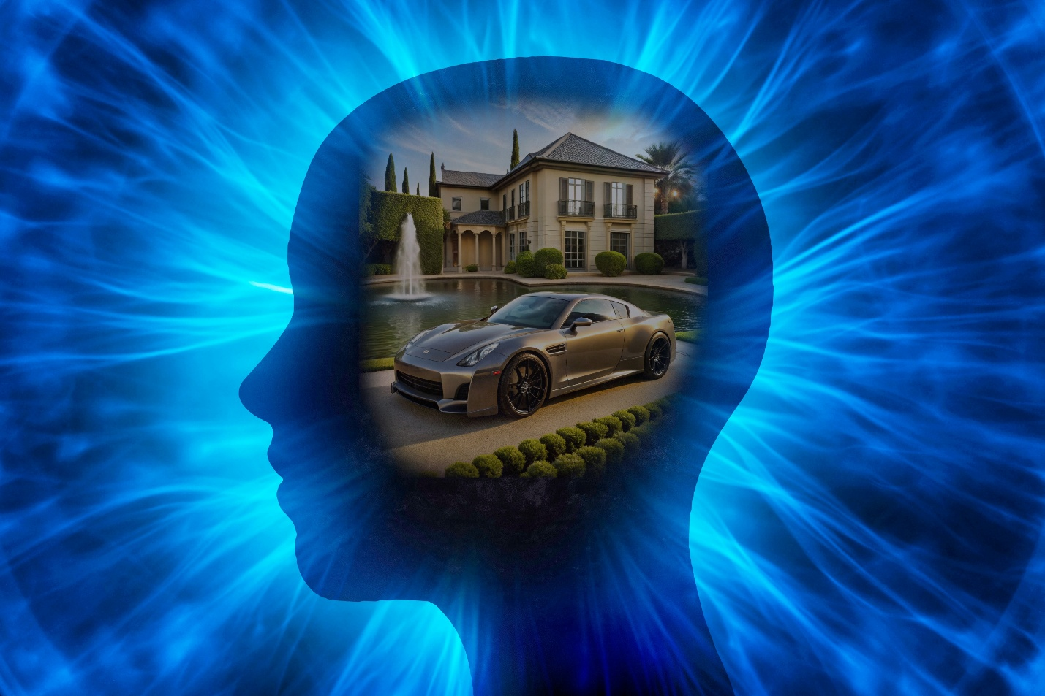
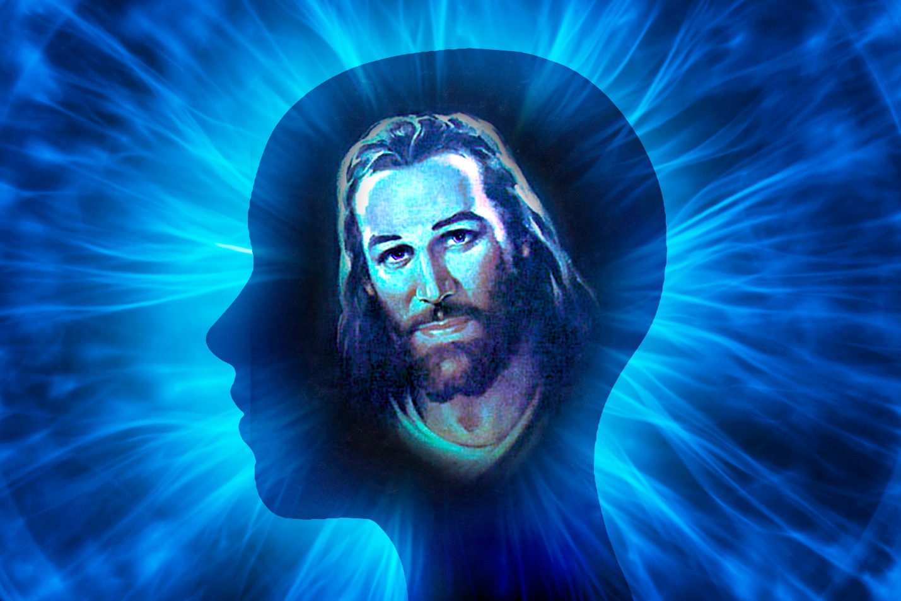
ZEMALJSKI ILI NEBESKI MENTALITET?

Slide 5

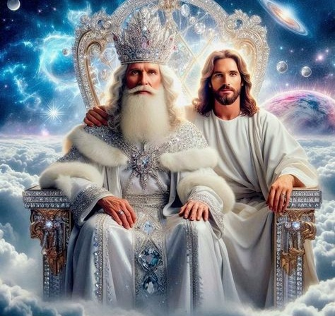
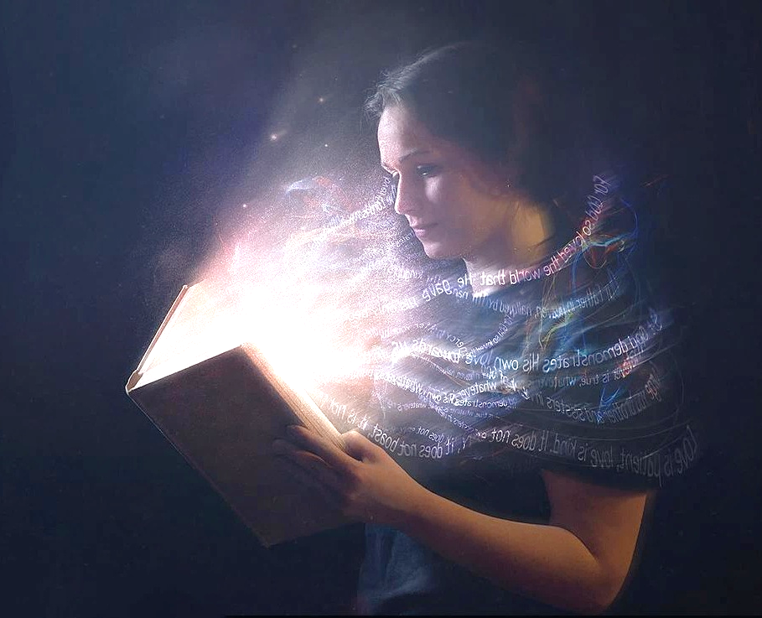
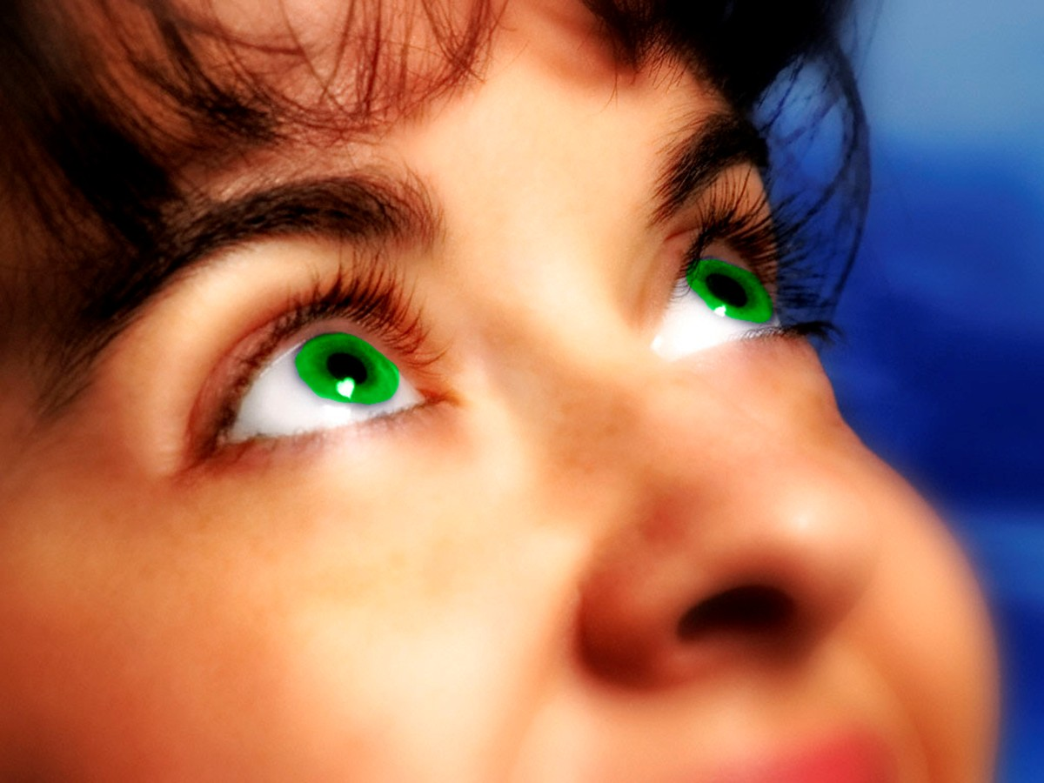
NAŠ FOKUS
“Mislite o onome što je gore a ne o onome što je na zemlji.” (Kološanima 3,2)
Polazeći od razmišljanja da smo uskrsli s Kristom u krštenju (Kol. 2,12), Pavao nas potiče da slijedimo Isusa na mjesto gdje je otišao nakon svog uskrsnuća: na Božje prijestolje (Kol. 3,1).
Naravno, to možemo učiniti fizički samo kad nas Isus tamo odvede svojim Drugim dolaskom (Kol. 3,4). U međuvremenu, moramo usmjeriti svoje poglede—naš fokus—na nebeske stvari (Kol. 3,2).
Mi smo "umrli", a naš je život "skriven s Kristom u Bogu" (Kol. 3,3). Život o kojem se ovdje govori je onaj koji primamo kad prihvatimo Krista.
Ali taj život, da bi ostao živ, treba se svakodnevno hraniti (2. Kor. 4,16). Svaki dan trebamo tražiti "ono gore", "gledajući prema Isusu" (Heb. 12,2).

Slide 6

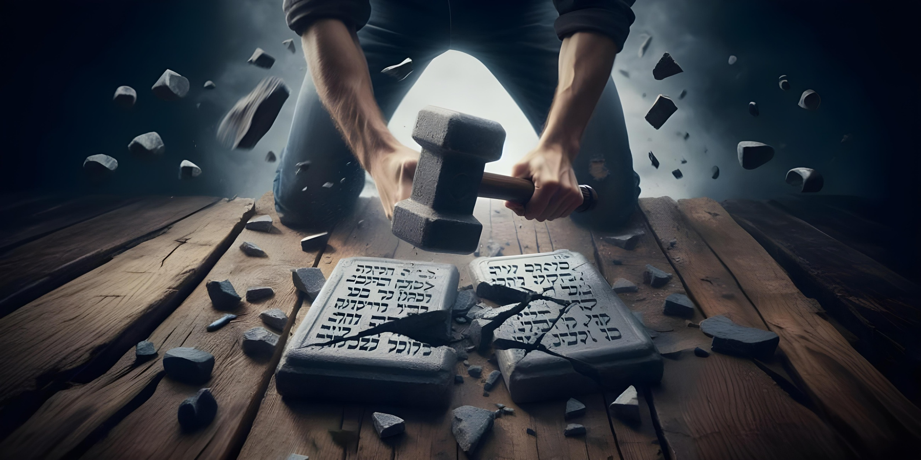

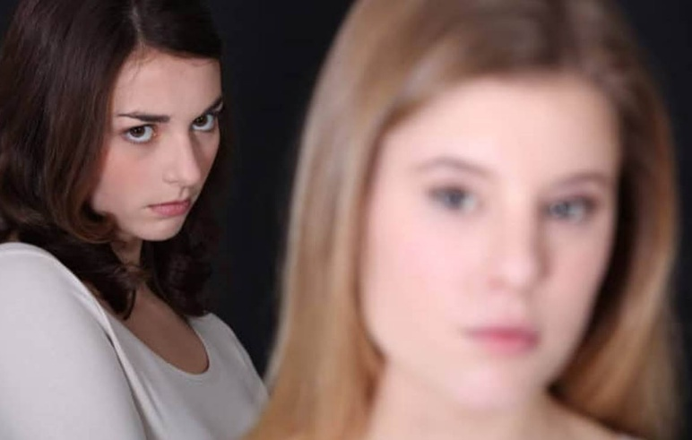
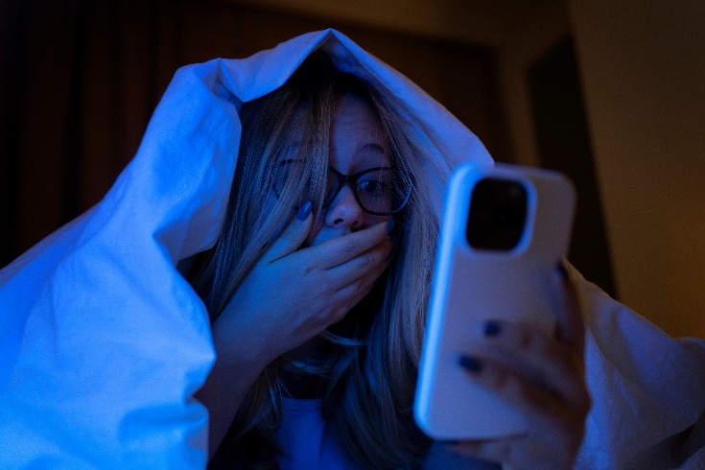
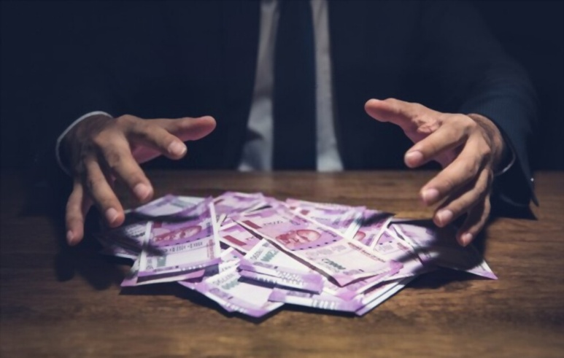
UMIRANJE NA ZEMLJI
“Zato izbacite iz svog života sve što je zlo: seksualni nemoral, nepristojnost, požudu, zle želje i pohlepu. Pohlepa je isto kao da štujete lažne bogove.” (Kološanima 3,5 SHP)
Budući da smo uskrsnuli s Kristom i živimo misleći na nebesko, moramo usmrtiti ono što nas sprječava da ostvarimo naš cilj, a to je ono što je zemaljsko.
Kako nitko ne bi pogriješio, Pavao ukazuje na temeljne stupove zemaljskog razmišljanja (on će o kasnije razraditi u konkretnijim točkama): "seksualna nemoralnost, nečistoća, niske strasti, zle želje i pohlepa, koja je idolopoklonstvo" (Kol. 3,5 SHP).
Ljudska priroda se nije mnogo promijenila od Pavlova vremena, jer smo još uvijek okruženi istim strastima koje krše i slovo i duh Božjeg zakona, Deset zapovijedi.
I zašto bismo trebali „usmrtiti"—napustiti, eliminirati—te stvari iz svojih misli i djela? Zato što donose "Božji gnjev" i stoga su nespojive s našom nebeskom naravi (Kol. 3,6). Usmrti što je zemaljsko prije nego što ono usmrti tebe!

Slide 7



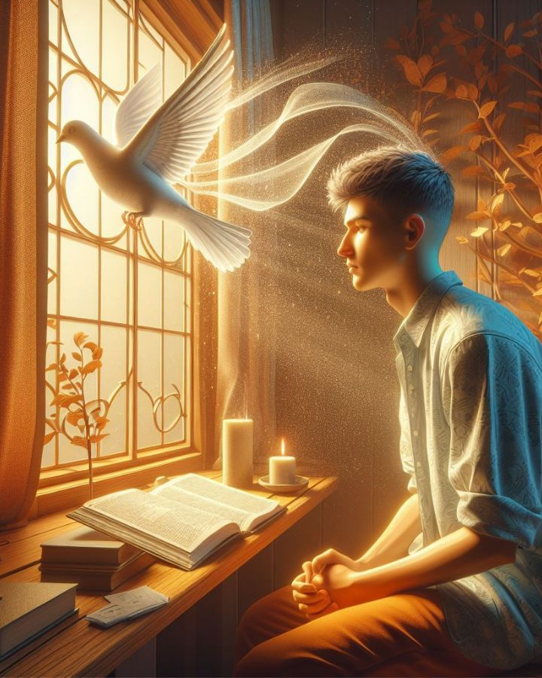
ODIJEVANJE U NEBESKO
“A obukli ste novoga koji se uvijek obnavlja za stanje prave spoznaje prema slici svoga Stvoritelja.” (Kološanima 3,10)
U najživopisnijem proverbialnom stilu, Pavao dodaje pet stupova zemaljske misli, pet zemaljskih djela koja treba izbjegavati: ”srdžbu, naglost, zloću, klevetu i prostački jezik" (Kol. 3,8), a završava šestim činom—najgorim od svih—"Ne lažite jedni drugima" (Kol. 3,9).
Pavao pretpostavlja da smo već ”svukli staroga čovjeka s njegovim djelima" (Kol 3,9). Skinuli smo svoje "odvratne haljine" kad smo dopustili Isusu da nam oduzme grijehe (Zah. 3,4).
Kad smo skinuli tu odjeću, moramo se obući u "gala odjeću". Odjeveni u ove nove haljine, neprestano se obnavljamo, rastući u svetosti iz dana u dan (Kol. 3,10).
Kako se obnavljamo djelovanjem Duha Svetoga i proučavanjem Riječi, barijere koje nas razdvajaju nestaju (Kol. 3,11).

Slide 8
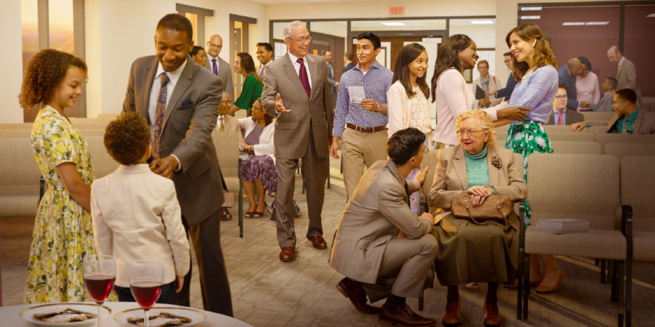

KARAKTERISTIKE NOVOG ŽIVOTA U KRISTU

Slide 9

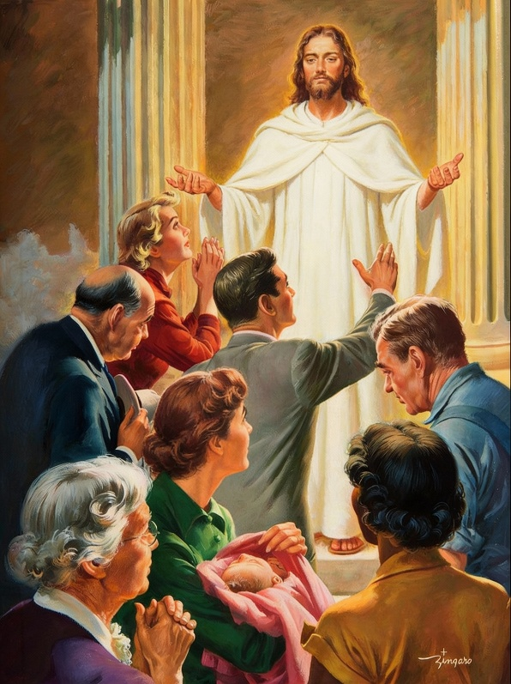

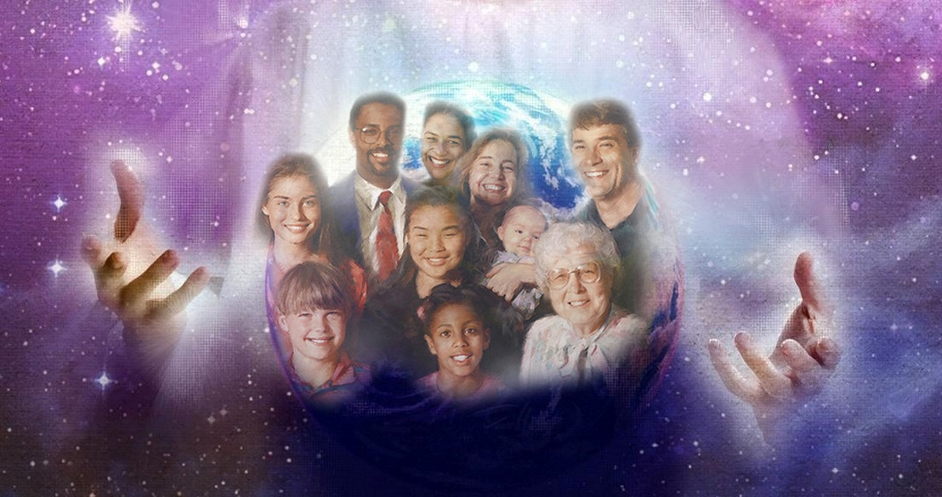
SAVRŠENA VEZA
“A povrh svega toga zaodjenite se u ljubav koja je sveza savršene savršenstva.” (Kol. 3,14)
Mi smo "Božji izabrani, sveti i voljeni" (Kol. 3,12). Petar nam govori da nam to donosi velike koristi i veliku odgovornost (1. Pet. 2,9). Ali kako se ponaša izabranik Božji (Kol. 3,12.13)?
1
2
3
4
S nježnom milošću.
S dobrotom.
S poniznošću.
S krotkošću.
Sa strpljenjem.
Podnosimo jedni druge.
Opraštajući jedni drugima.
5
6
7
I sve to u okruženju savršene veze: ljubavi (Kol. 3,14). A ovo su naše prednosti i odgovornosti:
PREDNOSTI:
ODGOVORNOST:
Ponašajući se na taj način, blagoslov smo drugima, ali i sebi.
Naše ponašanje treba slaviti Boga i poticati druge da vjeruju i slijede Isusa.

Slide 10

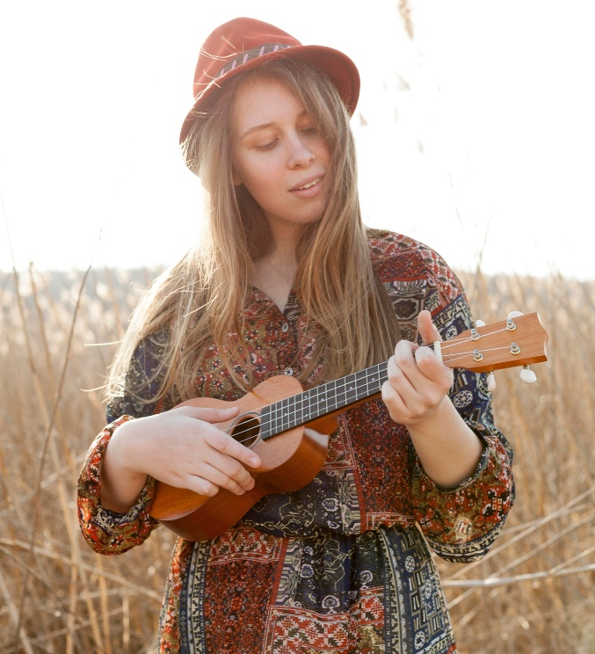
NEBESKA HRANA
“Neka riječ Kristova obilno stanuje u vama! Poučavajte i opominjite jedan drugoga sa svom mudrošću! Na poticaj milosti pjevajte Bogu u svojim srcima, psalmoima, hvalospjevima, i nadahnutim pjesmama.” (Kološanima 3,16)
Kološanima 3,15-17 pokazuje nam kako hraniti našu nebesku narav (a ispostavilo se da je ne možemo hraniti izolirano, već nam je potrebna zajedništvo crkve za to):
Dopustiti da Božji mir vlada nad nama.
Stojmo jedinstveni kao jedno tijelo!
Budimo zahvalani!
Obilno proučavajmo Bibliju!
Poučavajmo jedni druge onome što smo naučili!
Pjevajte psalame, himnu i duhovne pjesme!
Činite sve u Isusovo ime!
“Pjevanje je oružje koje uvijek možemo upotrijebiti protiv obeshrabrenja. Tako otvarajući svoja srca zrakama svjetlosti Spasiteljeve prisutnosti, pronaći ćemo iscjeljenje i primiti Njegov blagoslov" (Ellen G. White, ”Služba iscijeljenja" , str 196. u izvorniku.

Slide 11

“Njegujte ljubazne, nježne i razumijevajuće osjećaje, i nemojte ih nazivati slabosti, jer su to atributi Kristova karaktera. Pazite na svoj utjecaj. Neka bude sve čistog i mirisnog karaktera da se nikada nećete sramiti što se reproducira u drugima.
Kao što kapljice vode čine rijeku, tako i male stvari čine život. Život je rijeka, mirna, strpljivaa i ugodna, ili je burna rijeka koja uvijek baca blato i prljavštinu. U ovom životu možeš se pokoriti disciplini Duha Svetoga. Kroz posvećenje Duha sve ćeš više rasti sličan Kristovoj slici."
Ellen G. White, Da ga bolje upoznam, 22. srpnja

